Slide 1



الأستاذة / فاطمة يوسف العبيدلي
مساعد مدير إدارة شؤون المدارس والطلبة
مدير مشروع برنامج تنشئة
مايو 2026

Slide 2
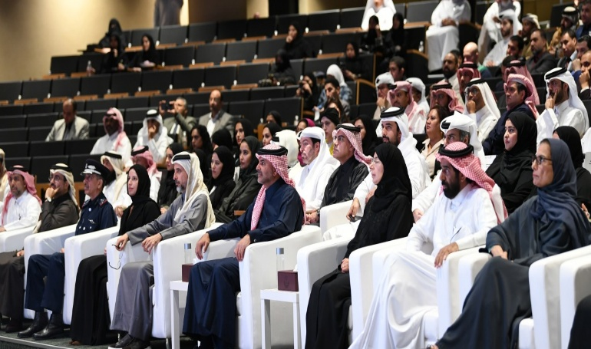
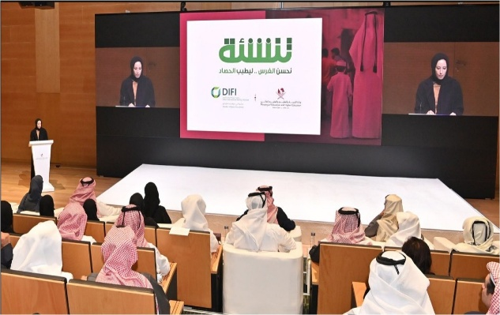
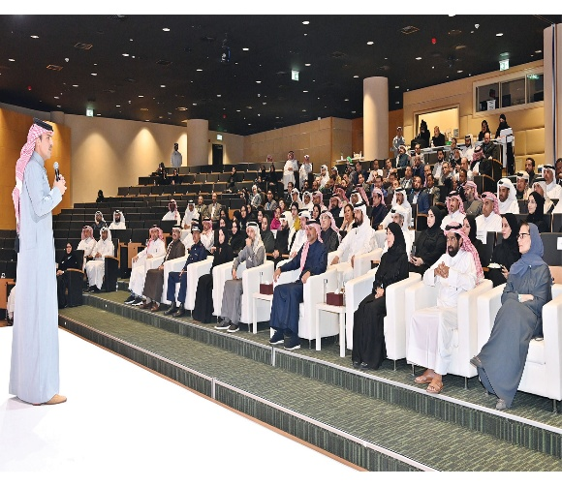
مقدمة عن البرنامج التدخلي "تنشئة"
بدء المشروع من فكرة مفادها ضرورة تطبيق برنامج تدخلي مستنداً على أدلة علمية للوقاية من السلوكيات غير المرغوبة بين اليافعين. وتم الاطلاع ودراسة أكثر من برنامج تم تطبيقه حول العالم وأثبت نتائج إيجابية.
تم اختيار النموذج الأيسلندي لما يتميز به من واقع التكامل بين جانبي؛ تعزيز عوامل الحماية لليافعين، وتحييد عوامل الخطر، وهو ما يتسق مع ما أكدته نتائج البحوث أن اليافعين الذين تربطهم علاقات قوية مع أسرهم، ويشاركون في أنشطة منظمة (مثل الأنشطة الترفيهية والرياضية) ويحافظون على أنماط حياة صحية، هم أقل عرضة للانخراط في السلوكيات الضارة بين أقرانهم. كما أثبتت الأدلة الارتباطات الإيجابية بين البيئة المدرسية ورفاههم.
2019
2020
2021
2022
2023
2024
2025
2026
حشد التأييد
وتسميته ببرنامج "تنشئة"
برنامج وطني
ومن المتوقع تطبيق البرنامج وقياس اثره حتى عام 2030
دراسة تجريبية
بعنوان "رفاه اليافعين بدولة قطر"
1

Slide 3


Slide 4


Slide 5


Slide 6
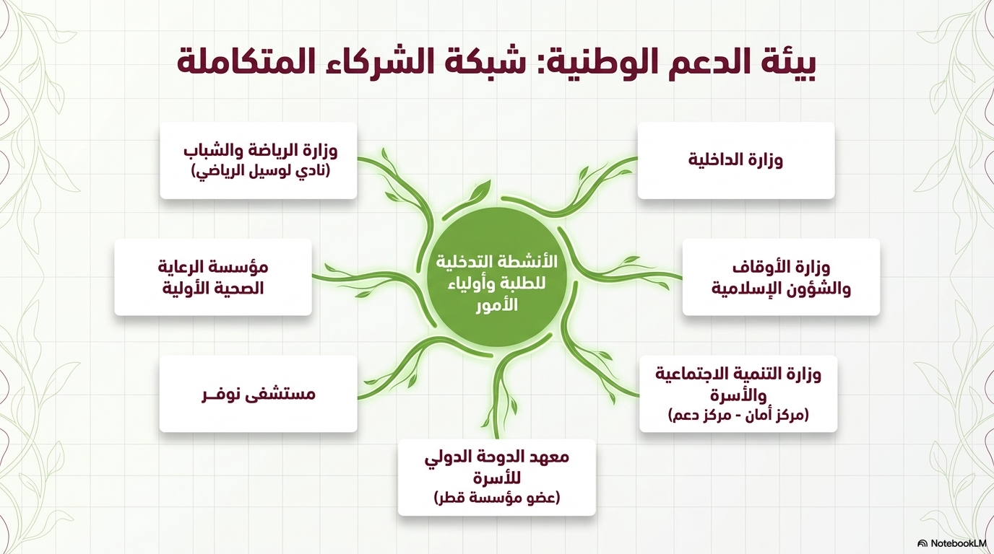

Slide 7
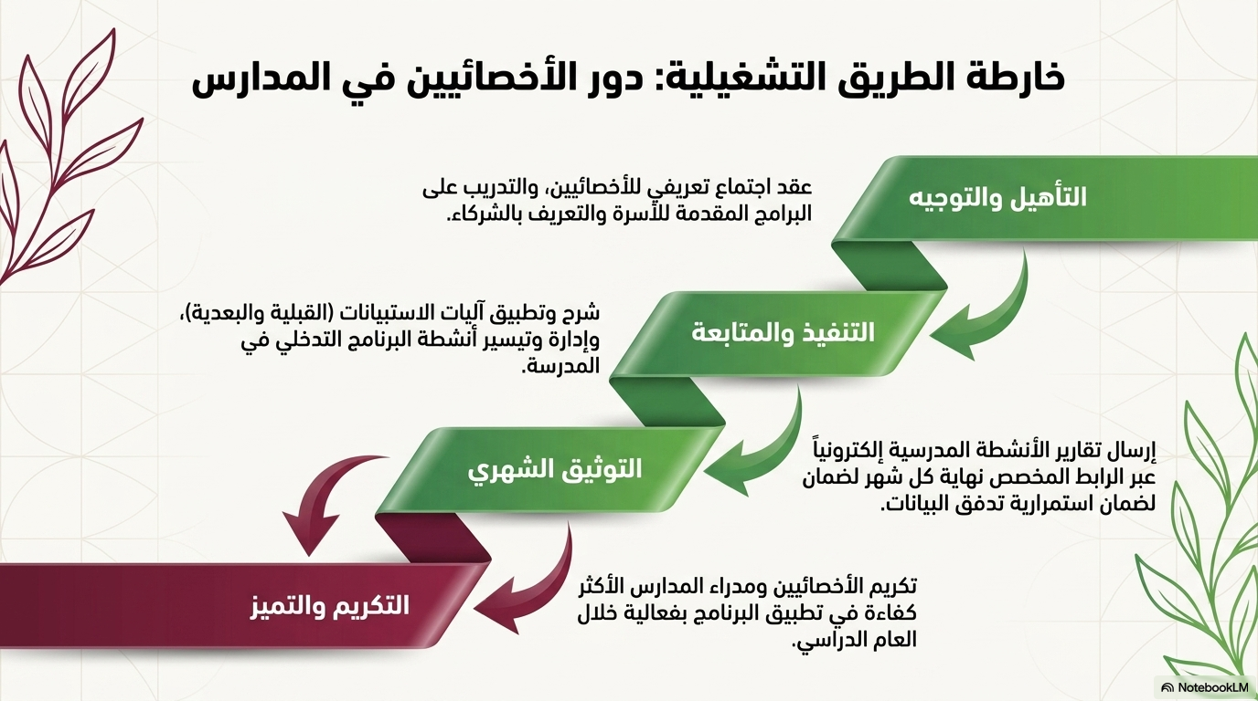

Slide 8
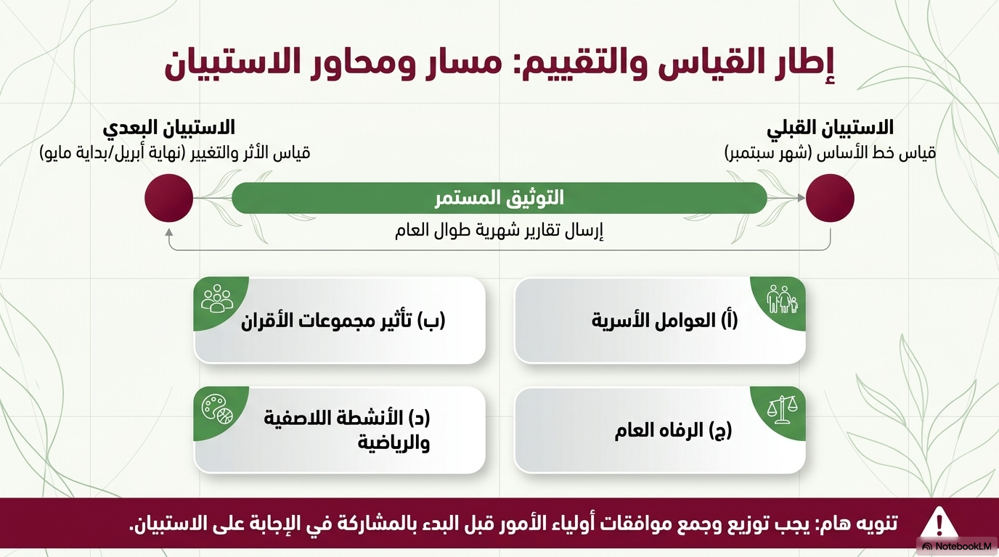

Slide 9
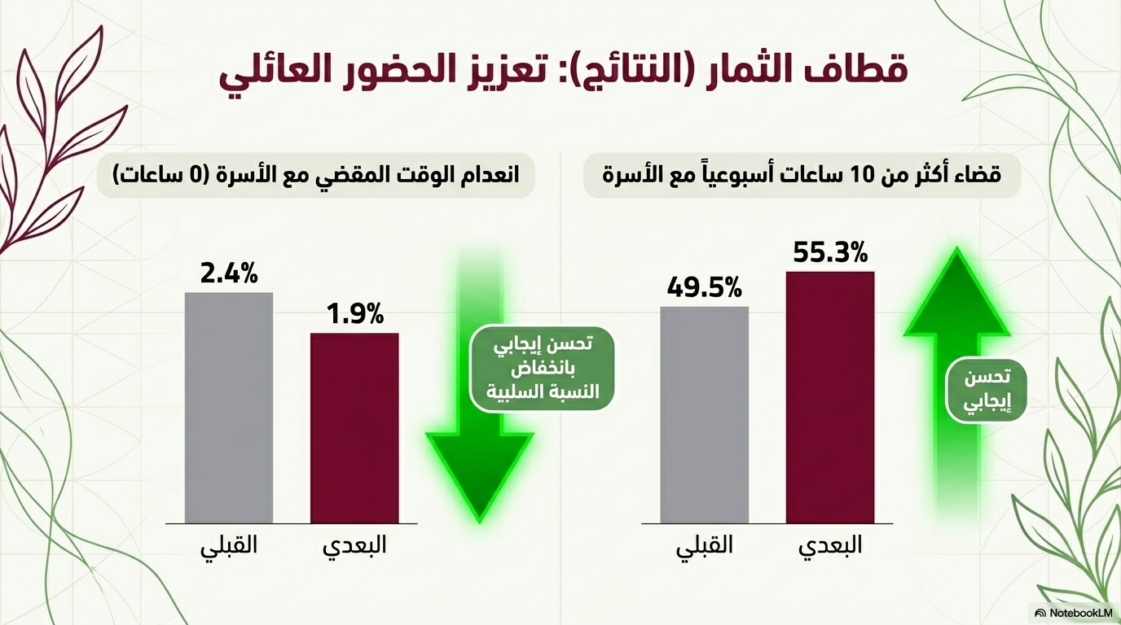

Slide 10
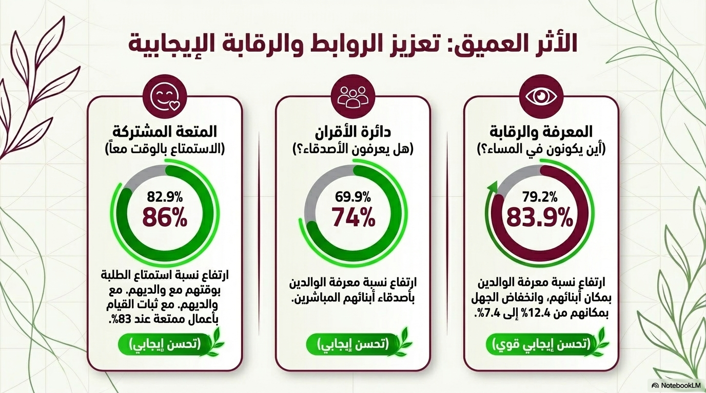

Slide 11
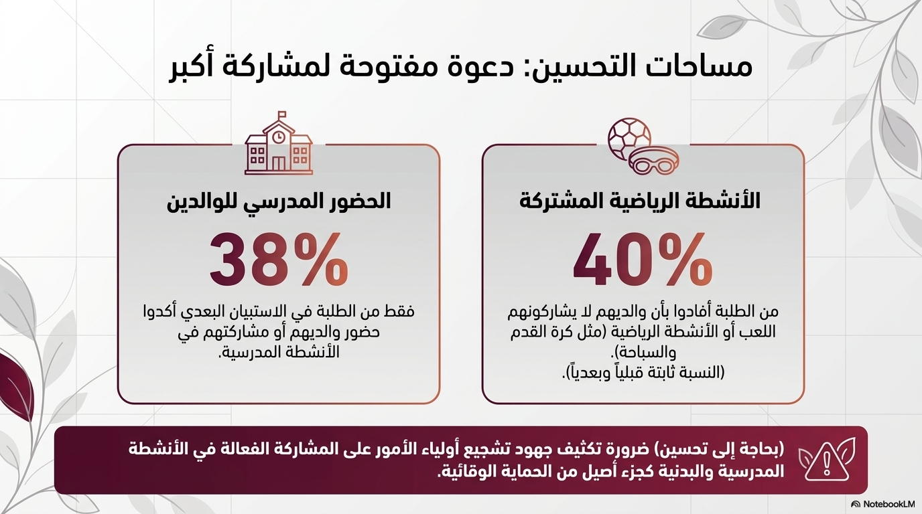

Slide 12
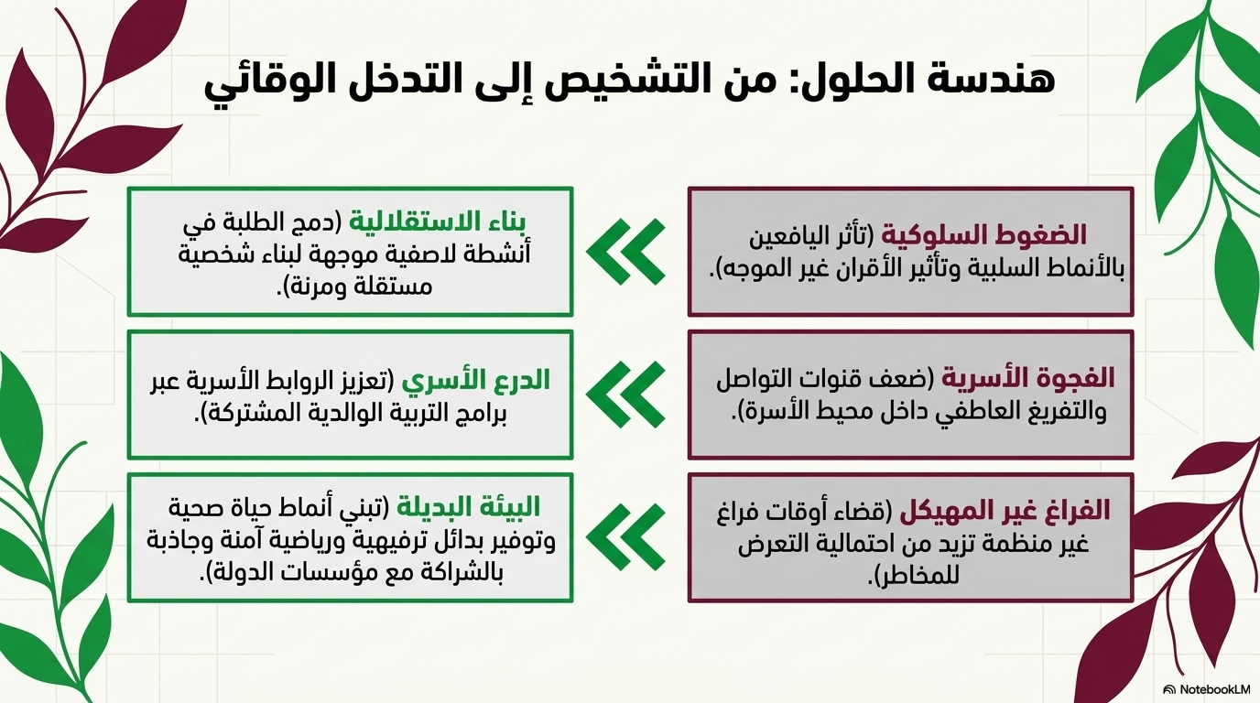

Slide 13
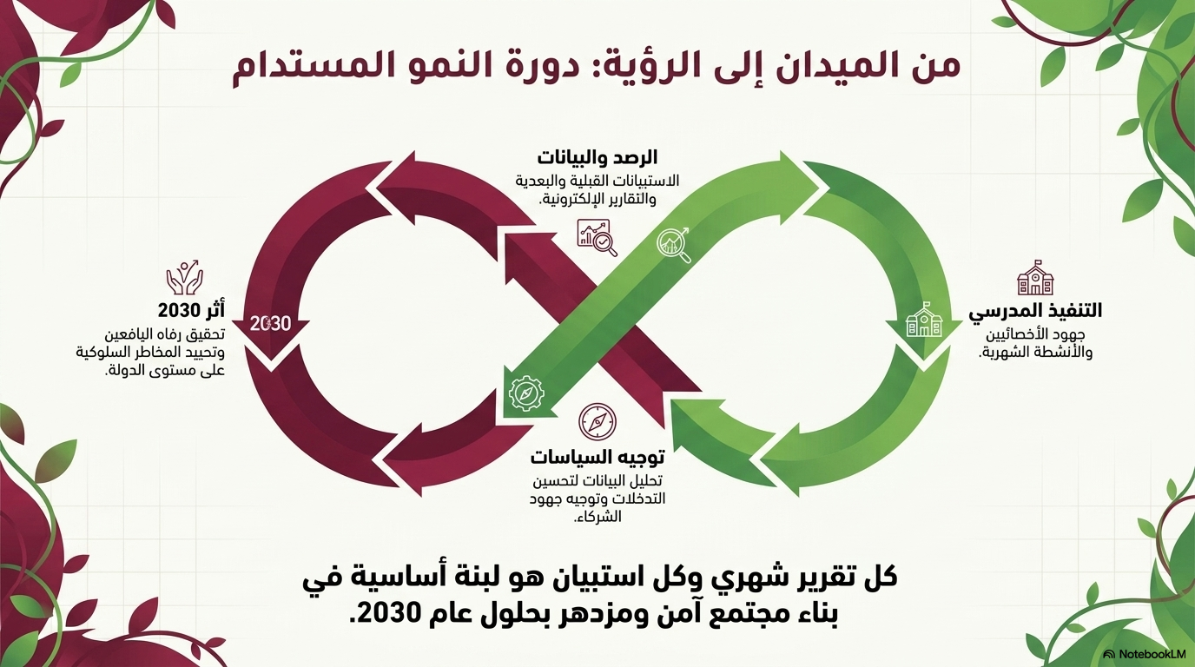

Slide 14
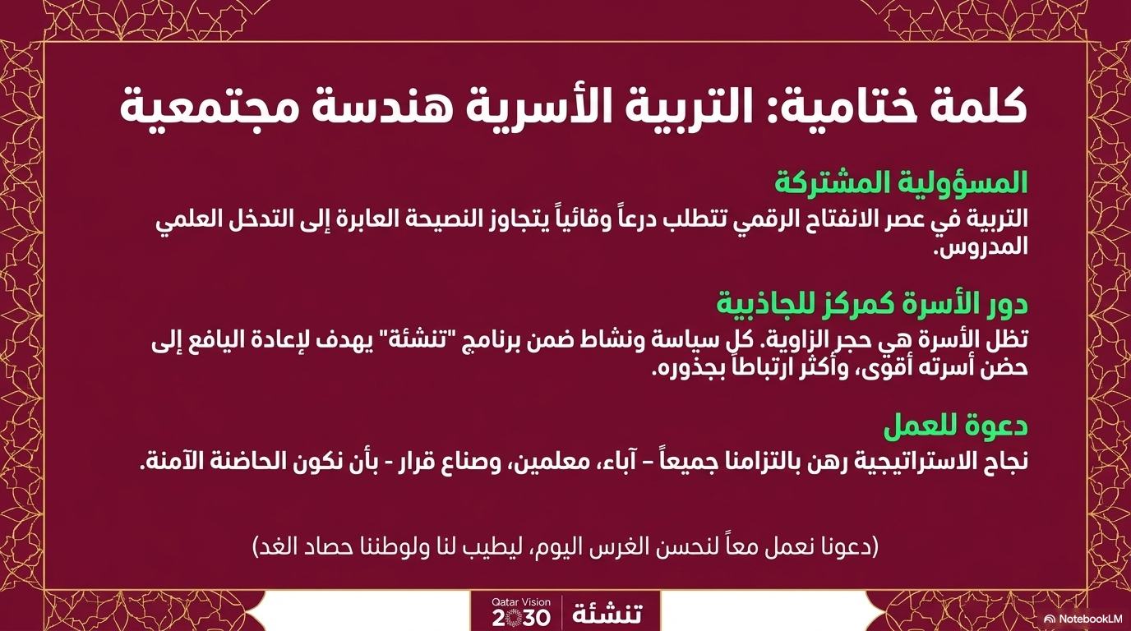

Slide 15


